Slide 1
Peerfeedback om van te leren

Slide 2
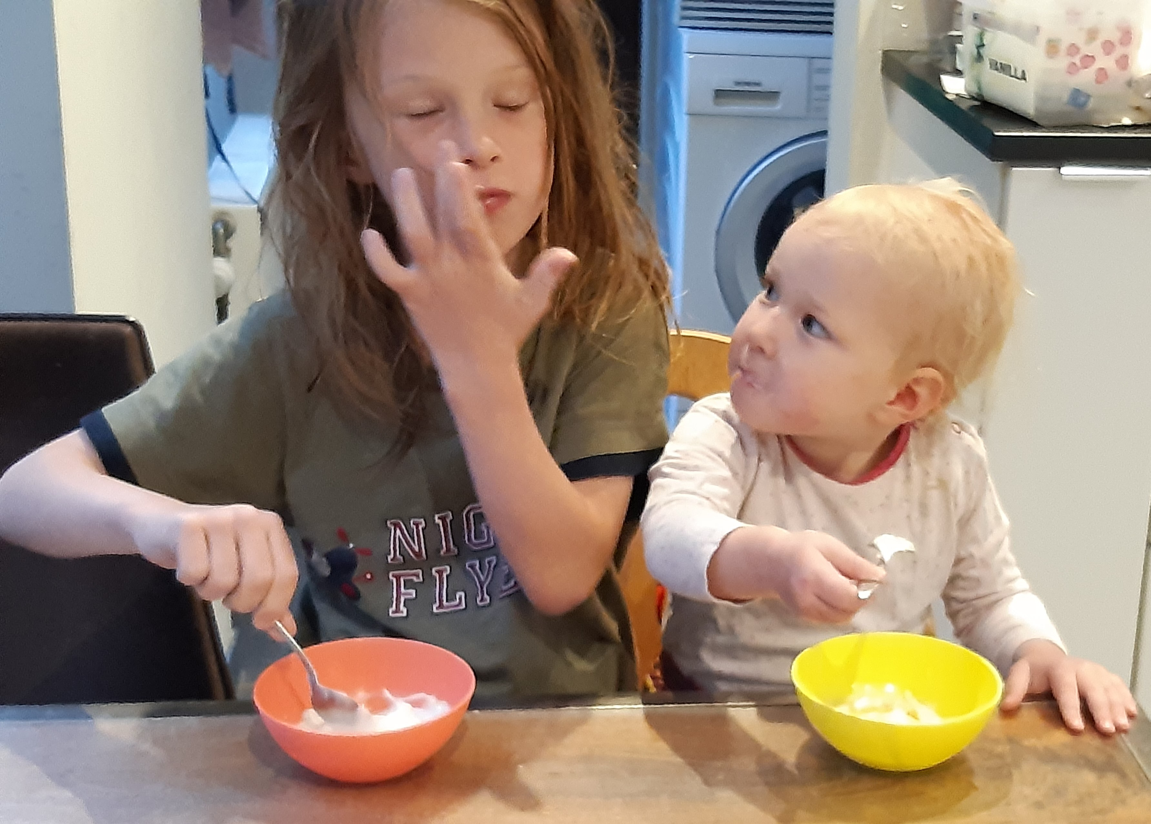

Slide 3
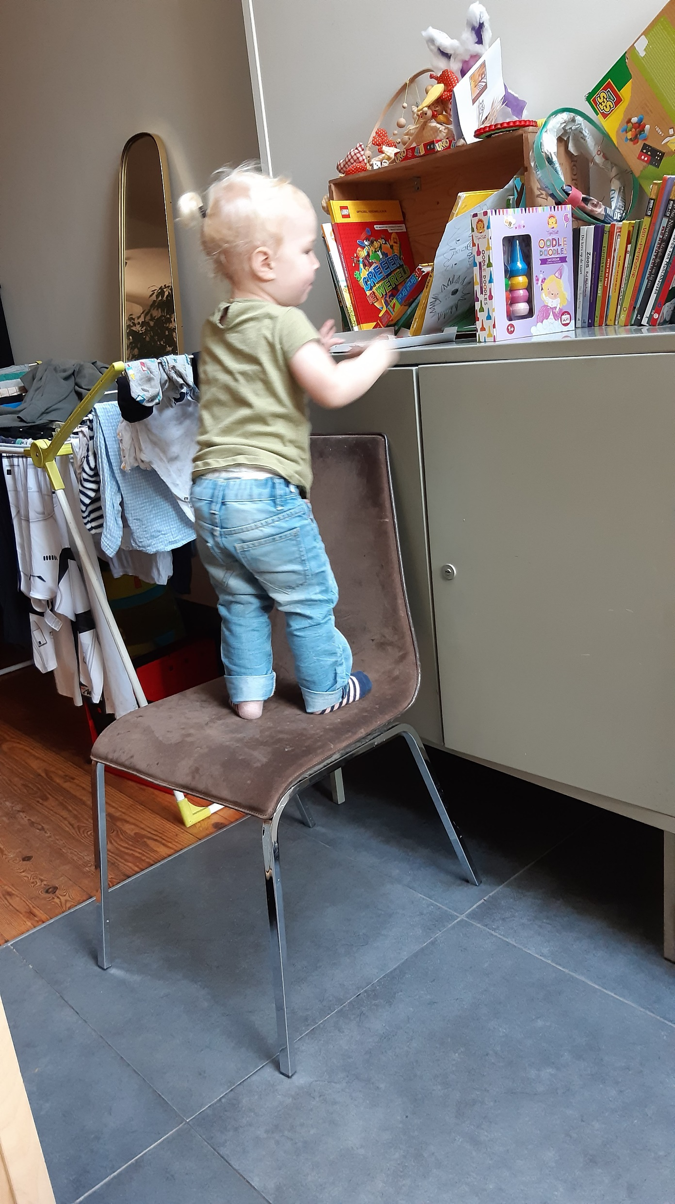
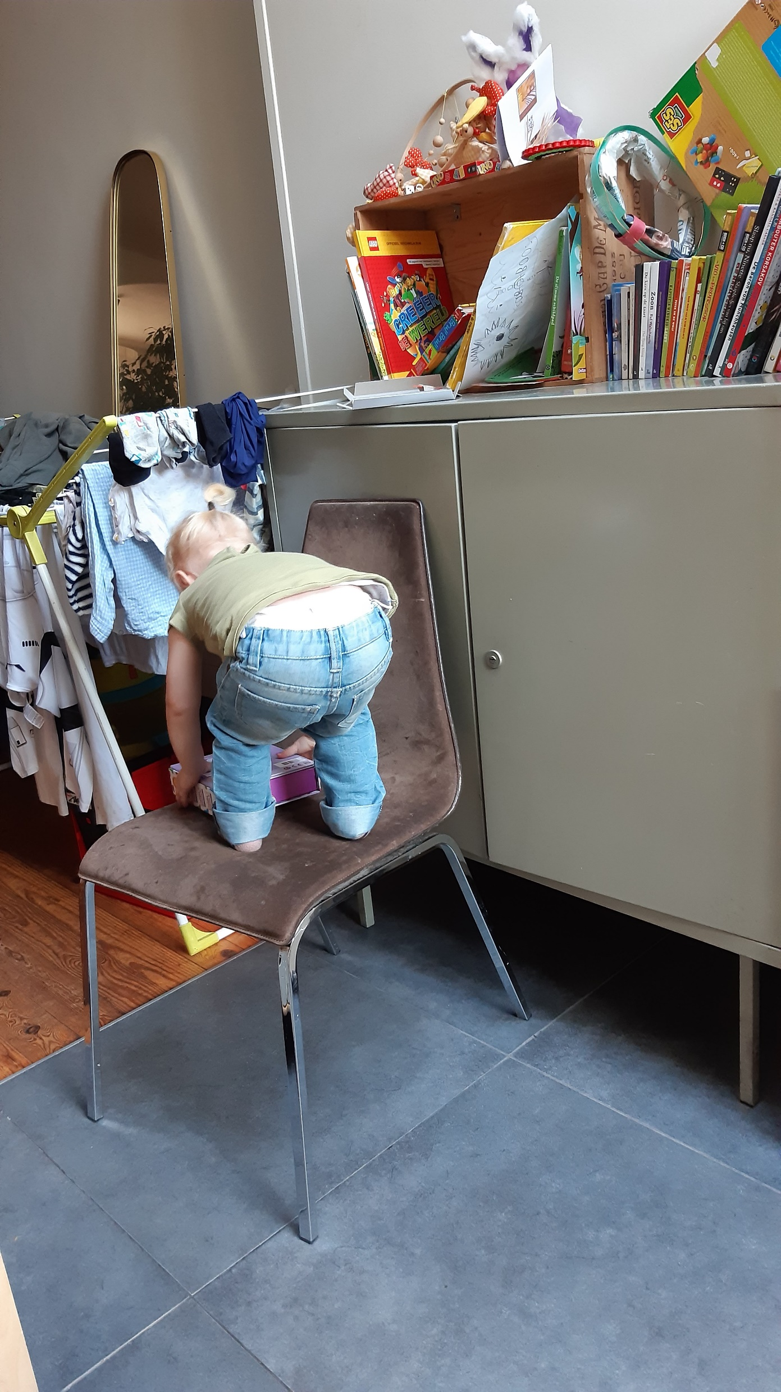
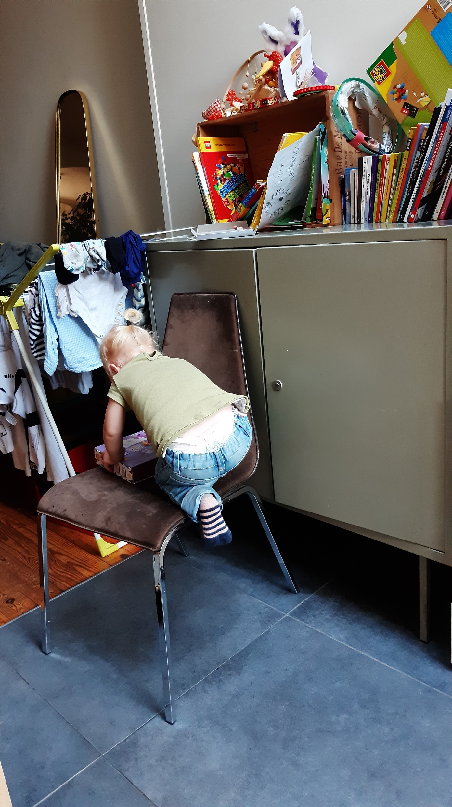
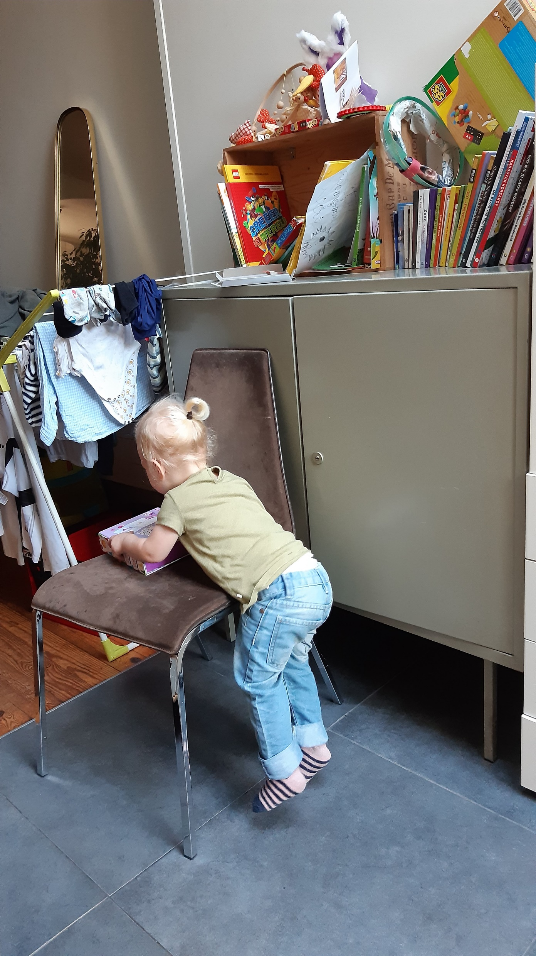

Slide 4
Leren van voorbeelden (en) vergelijken
Maakt aanschouwelijk wat moeilijk expliciteerbaar is (Bloxham & Campbell, 2010)
Geeft zin/betekenis aan criteria (Bell et al., 2013)
Leidt tot beter taakbegrip (Nicol, 2010, Carless, 2015)
Transfer (Smith et al., 2013; To & Carless, 2015)
Stimuleert kritisch denken (Hendry & Anderson, 2013)
Expliciteert wat goed minder goed is i.f.v. FB geven (Kimbell, 2018)
Economisch (Smith et al., 2013)
Voorwaarden:
≠ voorbeelden van ≠ kwaliteit (Sadler, 2010)
Gemodereerd door docent (To & Carless, 2015)

Slide 5
Belang peerfeedback/-review/- assessment
Leren!
Herkennen van kwaliteit
Leren beoordelen – de beoordelaarsrol
Feedback voor ontvangen
Feedback leren geven
Efficiëntie (docent)
➔ Komen tot ‘Evaluative judgement’ = de capaciteit om beslissingen te maken over kwaliteit van het werk van jezelf of dat van anderen.

Slide 6
Klassieke peerfeedback/-review/-assessment?
Studenten leveren hun eerste versie digitaal in
Zij krijgen elk 2 teksten toegestuurd
Studenten krijgen als richtlijn een rubric. VB: structuur, inhoud, taal en APA
Ze geven feedback in document (Word)

Slide 7
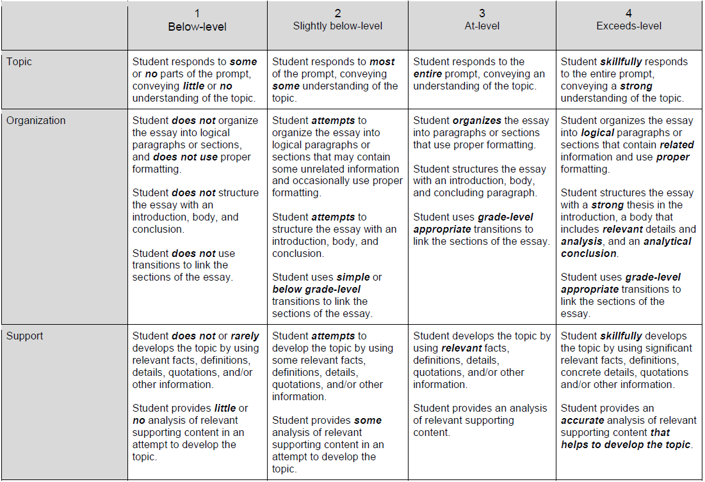
Het is een lagere school, daar gaan kinderen van 7 tot 12 jaar naar school. Je hebt ook een kleuterschool, daar gaan kinderen van 2,5 tot 6 jaar naar school. In de lagere school (7 tot 12 jaar) rekenen, lezen ze, … Maar natuurlijk moet er ook ontspanning zijn ze hebben speeltijden en turnen en zwemmen ook. Er zijn 5 dagen op school: maandag, dinsdag, woensdag, donderdag en vrijdag. De woensdag is het maar een halve dag en de zaterdag en zondag zijn ze thuis. In de kleuterschool (2,5 tot 6 jaar) spelen ze nog veel. Ze leren puzzelen, schilderen, tekenen, kleuren … De dag start om 8 uur 30. En de woensdag om 8.15 uur. Het eindigt om kwart voor vier er is dan ook nog studie in de lagere school (7 tot 12 jaar). Daar gaan kinderen van het 4, 5 en 6 de leerjaar naartoe. In het eerste leerjaar leer je tot 20 tellen. In het tweede leerjaar leer je maal en gedeeld door. In het derde leerjaar leer je tot duizend, in het vierde leerjaar werk je met kommagetallen. In het vijfde leer je al vlot Frans en het zesde leerjaar ben je de oudste van de school. Je hebt telkens een juf of meester in je klas. Als je het soms moeilijk hebt, word je dan ook geholpen door de juf of meester. Dus in de lagere school is het van werken en in de kleuterschool is het dus van spelen. Je hebt dan de middelbare school daar heb je dan bv. een vak Latijn, moderne … daar gaan de grootste kinderen naartoe en als ze het middelbaar helemaal hebben gedaan dan kunnen ze studeren wat ze willen doen van job.

Slide 8
Peerfeedback/-review/-assessment gericht op leren
Studenten leveren hun eerste versie digitaal in
Zij maken 4-10 vergelijkingen in paren
Studenten krijgen als richtlijn de doelstellingen/competentieomschrijving van het vak mee (holistisch)
Ze geven feedback via sterke en werkpunten

Slide 9
Vergelijking 1
Tekst 1
INFORMATIE
Tekst 2
Er zijn drie verschillende scholen, je hebt de: kleuterschool, de lagere school en het middelbaar.
Hier op aarde hebben we vijf dagen om naar school te gaan. De zaterdag en de zondag is het weekend en moeten we niet naar school.
Je hebt 4 grote vakken: je hebt wiskunde, taal, WO en Frans.
Er zijn vier speeltijden, er zijn om : 08:30u, om 10:00u, om 12:00u tot 13:30u en om 15:00u.
Op het einde van juli is het GROTE VAKANTIE, dan is het twee maanden geen school.
Niveaus
Dagen
Vakken
Speeltijd
Vakantie
Niveaus
Leeftijden
Dagen/halve dag
Vakken per niveau
Inhoud vakken
Juf/meester
Job
Het is een lagere school, daar gaan kinderen van 7 tot 12 jaar naar school. Je hebt ook een kleuterschool, daar gaan kinderen van 2,5 tot 6 jaar naar school. In de lagere school (7 tot 12 jaar) rekenen, lezen ze, … Maar natuurlijk moet er ook ontspanning zijn ze hebben speeltijden en turnen en zwemmen ook. Er zijn 5 dagen op school: maandag, dinsdag, woensdag, donderdag en vrijdag. De woensdag is het maar een halve dag en de zaterdag en zondag zijn ze thuis. In de kleuterschool (2,5 tot 6 jaar) spelen ze nog veel. Ze leren puzzelen, schilderen, tekenen, kleuren … De dag start om 8 uur 30. En de woensdag om 8.15 uur. Het eindigt om kwart voor vier er is dan ook nog studie in de lagere school (7 tot 12 jaar). Daar gaan kinderen van het 4, 5 en 6 de leerjaar naartoe. In het eerste leerjaar leer je tot 20 tellen. In het tweede leerjaar leer je maal en gedeeld door. In het derde leerjaar leer je tot duizend, in het vierde leerjaar werk je met kommagetallen. In het vijfde leer je al vlot Frans en het zesde leerjaar ben je de oudste van de school. Je hebt telkens een juf of meester in je klas. Als je het soms moeilijk hebt, word je dan ook geholpen door de juf of meester. Dus in de lagere school is het van werken en in de kleuterschool is het dus van spelen. Je hebt dan de middelbare school daar heb je dan bv. een vak Latijn, moderen … daar gaan de grootste kinderen naartoe en als ze het middelbaar helemaal hebben gedaan dan kunnen ze studeren wat ze willen doen van job.
Doelstelling: informatie overbrengen
Omschrijving: In een informatieve tekst staan vooral feiten. Een onderwerp wordt in een informatieve tekst van alle kanten belicht. Doormiddel van voorbeelden wordt de informatie rijker. De schrijver structureert de tekst voor de duidelijkheid en neemt zelf geen standpunt in.

Slide 10
Vergelijking 2, …
Tekst 3
INFORMATIE
Tekst 2
Het grote gebouw waar het buitenaards monster naar kijkt, is een school. Een school is iets waar je dingen leert, zoals: wiskunde taal, w.o... Je hebt vier scholen: de kleuterklas, de lagere school, het middelbaar en de hoge school of de universiteit. De kleuterklas is voor kinderen van 2 jaar tot 5 jaar. Daar krijgen ze nog niet echt les. Ze spelen met de poppen of in het winkeltje en knutselen.
Het lager is voor kinderen van 6 jaar tot 12 jaar. Zij doen veel meer. De vakken die zij krijgen zijn : wiskunde, taal, spelling, W.O en knutselen. Vanaf het vijfde leerjaar is er ook Frans. Zij krijgen ook toetsten rond alle vakken. Natuurlijk zitten niet alle kinderen samen in een klas. Je hebt het 1ste leerjaar, het 2de leerjaar... het laatste jaar is het 6de leerjaar.
Je hebt ook nog het middelbaar. Dat is voor kinderen tussen de twaalf en de achttien. Zij krijgen nog een paar vakken bij : p.o.= plastische opvoeding, p.a.v. alle vakken van het lager, aardrijkskunde en geschiedenis. Zij hebben examens. In de kleuterschool en de lagere school heeft elke klas 1 leerkracht, in het middelbaar is het voor elk vak een ander en hebben ze er wel 13 !
De scholen zijn op maandag tot vrijdag met woensdag maar een halve dag, Natuurlijk is er ook vakantie.
In de hogeschool of de universiteit hebben ze meerdere leerkrachten, studeren ze wat ze willen worden bv. juf. Als ze klaar zijn met de universiteit kunnen ze gaan werken. Tot zover de scholen.
4 Niveaus
Vakken
Per niveau
Leeftijden
Leerjaren
Toetsen
Leerkracht
Dagen
Vakantie
Job
3 Niveaus
Leeftijden
Dagen/halve dag
Vakken per niveau
Leerjaren
Inhoud vakken
Juf/meester
Job
Het is een lagere school, daar gaan kinderen van 7 tot 12 jaar naar school. Je hebt ook een kleuterschool, daar gaan kinderen van 2,5 tot 6 jaar naar school. In de lagere school (7 tot 12 jaar) rekenen, lezen ze, … Maar natuurlijk moet er ook ontspanning zijn ze hebben speeltijden en turnen en zwemmen ook. Er zijn 5 dagen op school: maandag, dinsdag, woensdag, donderdag en vrijdag. De woensdag is het maar een halve dag en de zaterdag en zondag zijn ze thuis. In de kleuterschool (2,5 tot 6 jaar) spelen ze nog veel. Ze leren puzzelen, schilderen, tekenen, kleuren … De dag start om 8 uur 30. En de woensdag om 8.15 uur. Het eindigt om kwart voor vier er is dan ook nog studie in de lagere school (7 tot 12 jaar). Daar gaan kinderen van het 4, 5 en 6 de leerjaar naartoe. In het eerste leerjaar leer je tot 20 tellen. In het tweede leerjaar leer je maal en gedeeld door. In het derde leerjaar leer je tot duizend, in het vierde leerjaar werk je met kommagetallen. In het vijfde leer je al vlot Frans en het zesde leerjaar ben je de oudste van de school. Je hebt telkens een juf of meester in je klas. Als je het soms moeilijk hebt, word je dan ook geholpen door de juf of meester. Dus in de lagere school is het van werken en in de kleuterschool is het dus van spelen. Je hebt dan de middelbare school daar heb je dan bv. een vak Latijn, moderen … daar gaan de grootste kinderen naartoe en als ze het middelbaar helemaal hebben gedaan dan kunnen ze studeren wat ze willen doen van job.

Slide 11
Leren door paren te vergelijken
Concreet referentiepunt en geen abstract
Ervaren hoe goede teksten van gemiddelde en zwakke verschillen, bottom-up
Heeft effect op hoe ze de kwaliteit van eigen werk monitoren en reguleren
Als ze feedback geven, sterktes en zwaktes definiëren en uitzoeken hoe de mede student verder kan= diepe verwerking
Pedagogisch middel om inhoud van de cursus te verwerken
(Bouwer et al., 2018a; Bouwer et al. 2018b; Carless et al., 2017; Orsmond et al., 2002; Rust et al., 2003; Handley and Williams, 2011; Sadler, 1989 )
Notes:
Maar ook formatief is comparatief beoordelen een uiterst krachtige methode.
Het psychologisch principe gaat natuurlijk ook voor de studenten op. Ook voor hen is het gemakkelijker om te vergelijken dan om absolute beoordelingen te maken, en ze kunnen er ongelooflijk van leren,
Hoe komt het dat studenten ervan leren?
Wel doordat ze een concreet referentiepunt krijgen: het andere werk-> geen abstracte criteria, dat maakt het veel aanschouwelijker, Elke vergelijking triggert om op iets anders te letten (denk aan # criteria die naar boven kwamen in stukje over validiteit), hierdoor worden buttom-up de kwaliteitscriteria opgebouwd
Door teksten van uiteenlopende kwaliteit te zien, beginnen ze te ervaren waaraan het ligt dat de ene tekst goed is en de andere slechter
En maken ze de reflectie, hoe zat dat aspect in mijn eigen werk, en kan ik hier geen zaken van wat ik zie toepassen en integreren in mijn eigen werk?
Het formuleren van feedback ondersteunt dat reflectie proces waardoor ze de materie diep verwerken
Studenten hebben nu ook een veel beter begrip van de taak en waartoe de cursus moet leiden, op die manier zal de prestatie ook veel beter zijn.

Slide 12
Best practices: Flip the classroom
Verhoogd taakbegrip
Leereffect
Betere eindproducten
Kennislacunes detecteren
Feedback skills
Selecteren werken vorig jaar
Bespreking tijdens college
Studenten maken 4 à 5 vergelijkingen
Studenten maken eigen werkstuk

Slide 13
Best practices: peerassessment cycli
Telkens verbeterd product
Leereffect
Feedback skills
Workload bij student
Kennislacunes detecteren
Opdracht
Product maken
Vergelijkingen maken + feedback geven
Product herwerken a.d.h.v. de resultaten
Bespreking tijdens college

Slide 14
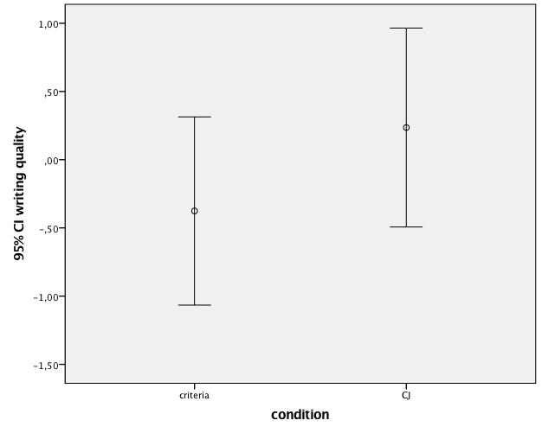
Onderzoek: schrijfkwaliteit
Conditie A
Tekst schrijven
PF a.d.h.v. criteria
2de tekst schrijven
Conditie B
Tekst schrijven
PF a.d.h.v. paren vergelijken
2de tekst schrijven
Beoordeling kwaliteit
2de tekst
(Bouwer et al., 2018)

Slide 15
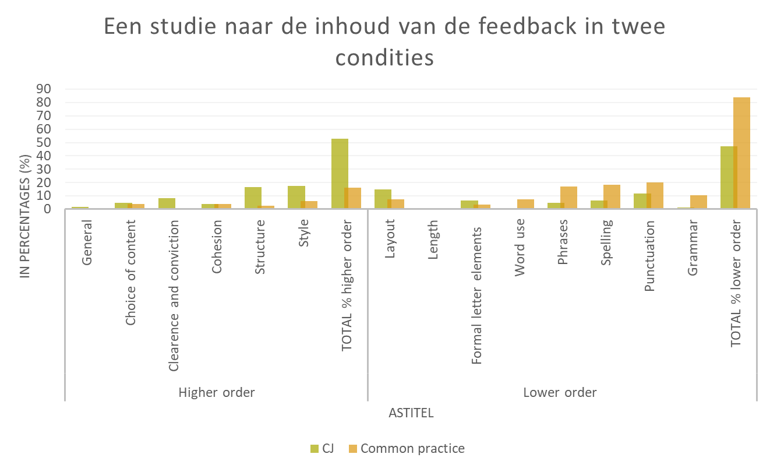
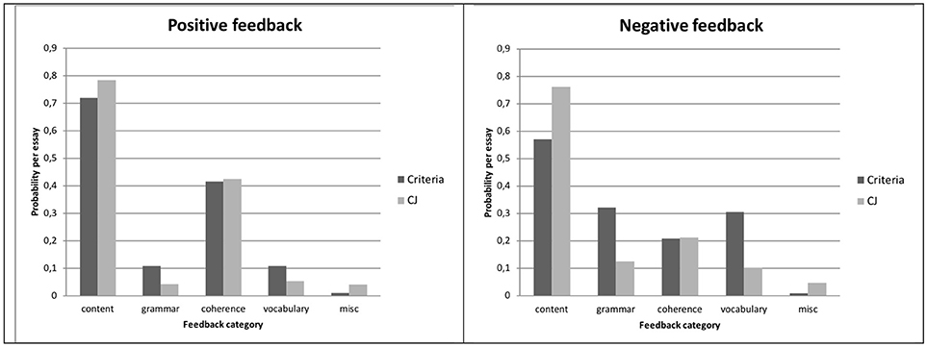
Onderzoek: feedback kwaliteit
Meer feedback op hoge orde aspecten van de competentie

Slide 16
Referenties
Bartholomew, S. R., Strimel, G. S., & Yoshikawa, E. (2018). Using adaptive comparative judgment for student formative feedback and learning during a middle school open- ended design challenge. International Journal of Technology and Design Education, 29(2), 363–385.
Bell, A., R. Mladenovic, and M. Price. 2013. “Students’ Perceptions of the Usefulness of Marking Guides, Grade Descriptors and Annotated Exemplars.” Assessment & Evaluation in Higher Education 38 (7): 769–788 (criteria zin)
Bloxham, S., and L. Campbell. 2010. “Generating Dialogue in Assessment Feedback: Exploring the Use of Interactive Cover Sheets.” Assessment & Evaluation in Higher Education 35 (3): 291–300. (tacit)
Bouwer R, Lesterhuis M, Bonne P and De Maeyer S (2018) Applying Criteria to Examples or Learning by Comparison: Effects on Students' Evaluative Judgment and Performance in Writing. Front. Educ. 3:86. doi: 10.3389/feduc.2018.00086
Carless, D., and Chan, K. K. H. (2017).Managing dialogic use of exemplars. Assess. Eval. Higher Edu. 42, 930–941. doi: 10.1080/02602938.2016.1211246 (learning from exemplars)
Hendry, G., and J. Anderson. 2013. “Helping Students Understand the Standards of Work Expected in an Essay: Using Exemplars in Mathematics Pre-service Education Classes.” Assessment & Evaluation in Higher Education 38 (6): 754–768.
Kimbell, R. (2018). Constructs of quality and the power of holism. Paper presented at the PATT35, Athlone Institute of Technology, Athlone, Ireland.
Nicol, D. 2010. “From Monologue to Dialogue: Improving Written Feedback Processes in Mass Higher Education.” Assessment & Evaluation in Higher Education 35 (5): 501–517
Sadler, D. R. 2010. “Beyond Feedback: Developing Student Capability in Complex Appraisal.” Assessment & Evaluation in Higher Education 35 (5): 535–550.
Smith, C., K. Worsfold, L. Davies, R. Fisher, and R. McPhail. 2013. “Assessment Literacy and Student Learning: The Case for Explicitly Developing Students’ ‘Assessment Literacy’.” Assessment & Evaluation in Higher Education 38 (1): 44–60.
To, J., and D. Carless. 2015. “Making Productive Use of Exemplars: Peer Discussion and Teacher Guidance for Positive Transfer of Strategies.” Journal of Further and Higher Education. doi:10.1080/0309877X.2015.1014317.

Slide 17
Vragen?
Extra info: www.comproved.com
Contact: maarten@comproved.com

Slide 18
Intro: comparatief beoordelen
Als beoordelaar (docent, student, externe) maak je meerdere vergelijkingen
Meerdere beoordelaars maken vergelijkingen, waardoor elk product meerdere keren wordt vergeleken
Op basis hiervan wordt een rangorde berekend (geeft beeld van waar studenten staan)
…

Slide 19
Intro: comparatief beoordelen
Als beoordelaar (docent, student, externe) maak je meerdere vergelijkingen
Meerdere beoordelaars maken vergelijkingen, waardoor elk product meerdere keren wordt vergeleken
Op basis hiervan wordt een rangorde berekend (geeft beeld van waar studenten staan)
…
…
…
Notes:
,

Slide 20
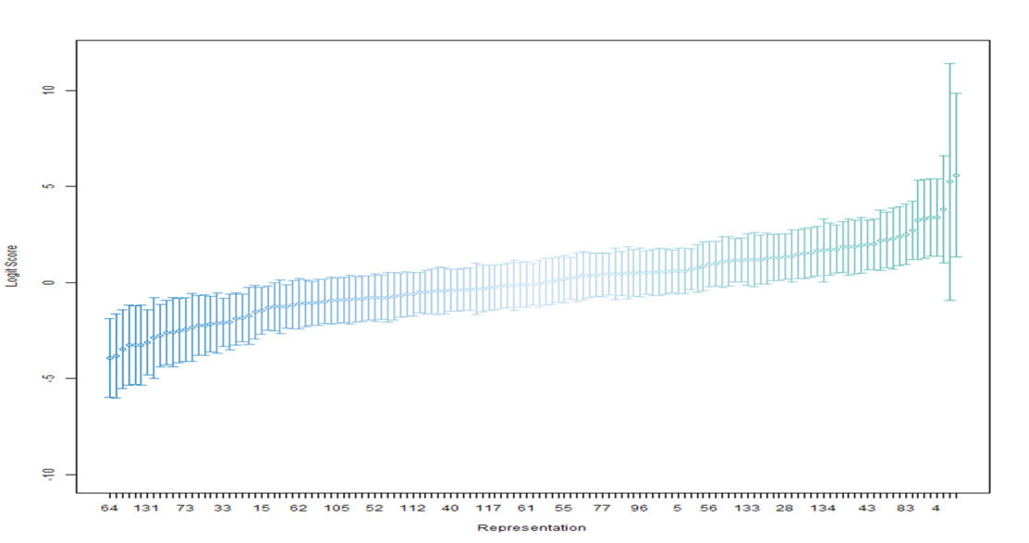
Intro: comparatief beoordelen
Als beoordelaar (docent, student, externe) maak je meerdere vergelijkingen
Meerdere beoordelaars maken vergelijkingen, waardoor elk product meerdere keren wordt vergeleken
Op basis hiervan wordt een rangorde berekend (geeft beeld van waar studenten staan)

Slide 21
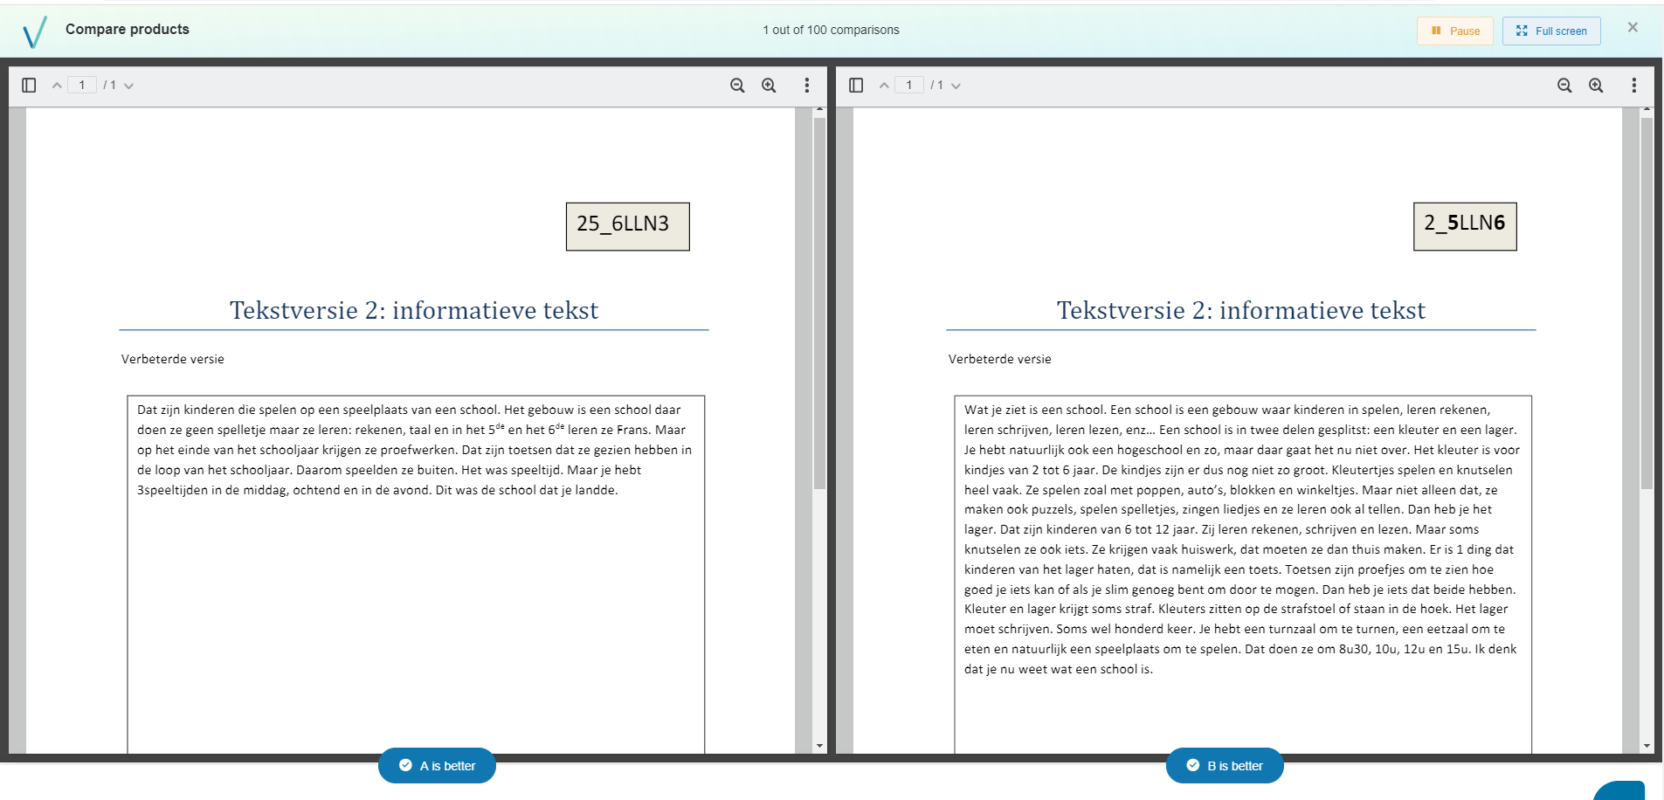
Schrijftaken beoordelen

